Slide 1
Eπαναληπτικό
Κεφάλαια 24-28
Σελίδες 34-35 Β.Μ.

Slide 3
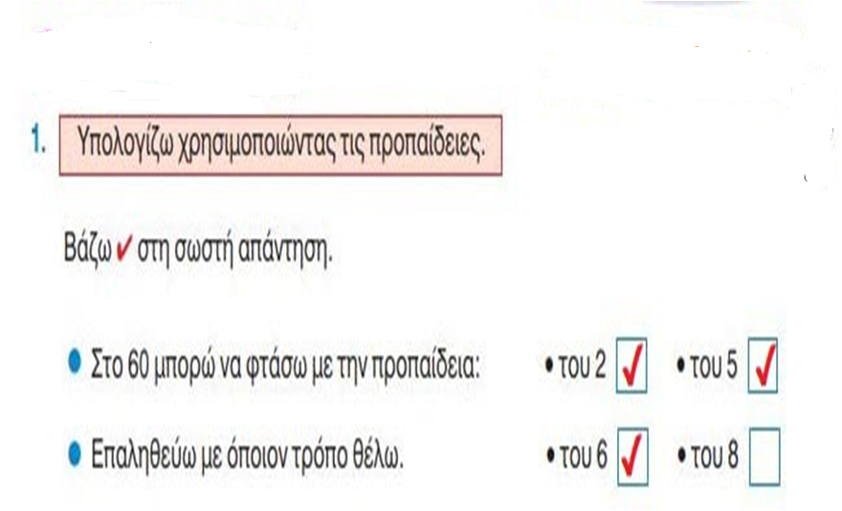

Slide 5
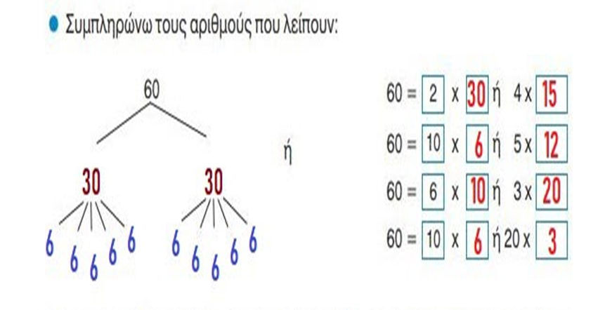

Slide 10
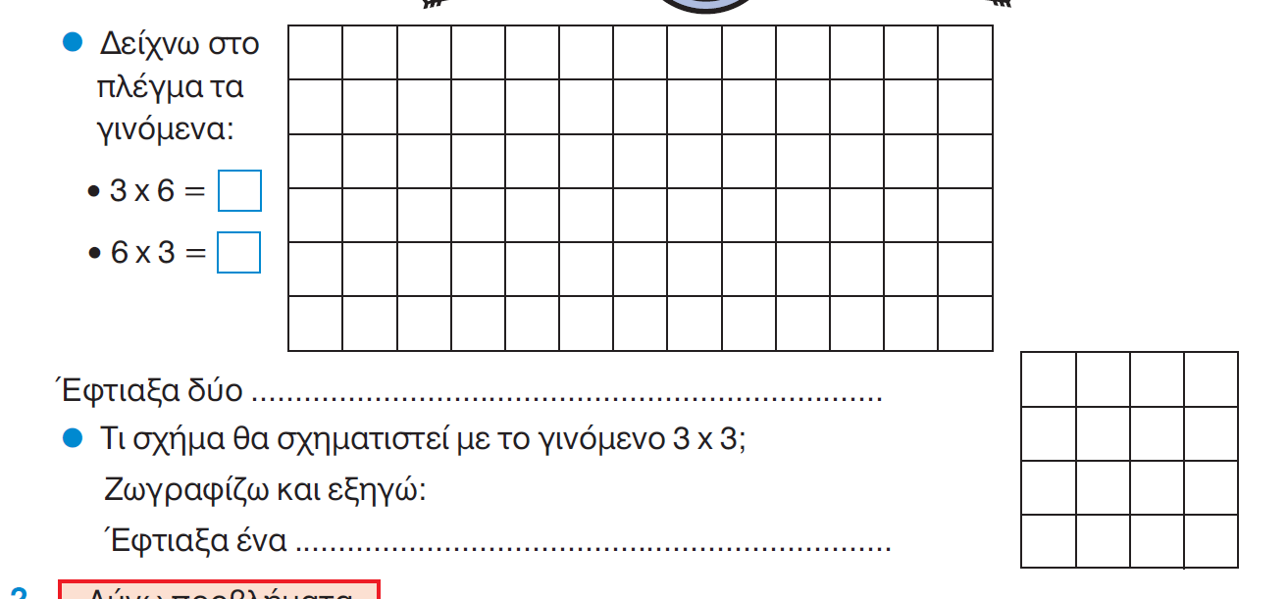

Slide 11
